Slide 1
МЕТРОЛОГИЧЕСКОЕ ОБЕСПЕЧЕНИЕ ИЗМЕРЕНИЙ
КОЛИЧЕСТВА ГАЗА С ИСПОЛЬЗОВАНИЕМ УЛЬТРАЗВУКОВЫХ ПРЕОБРАЗОВАТЕЛЕЙ РАСХОДА ГАЗА
Жук Дмитрий Николаевич
Ведущий инженер производственного отдела
метрологического обеспечения
Тел. газ. (780) 37 984, е-mail: dmitrij.zhuk@btg.by

Slide 2
Средства измерений количества газа
Для измерений количества газа на коммерческих узлах ГРС и ГИС
ОАО «Газпром трансгаз Беларусь» используются следующие счетчики газа:

Slide 3
Преимущества ультразвукового метода измерений
Динамика изменения количества УЗПР на ГРС и ГИС ОАО «Газпром трансгаз Беларусь»

Slide 4
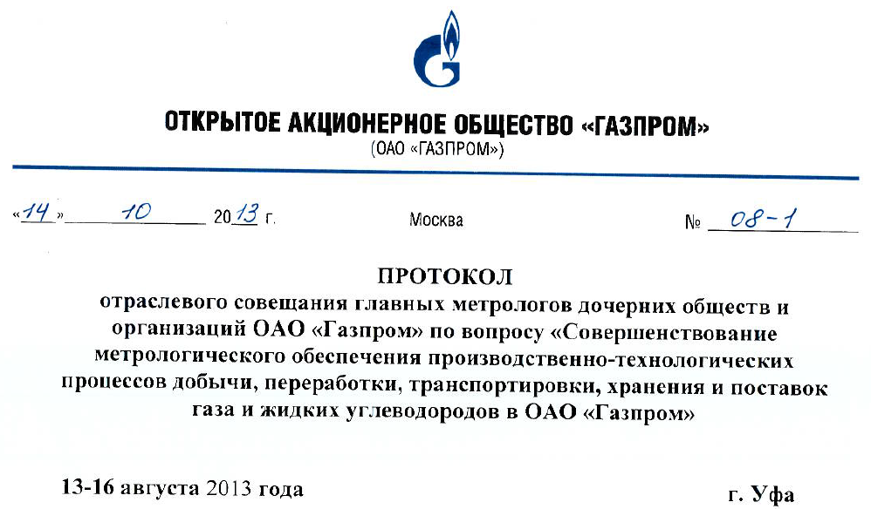
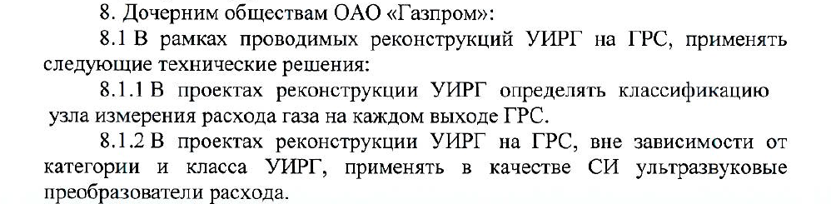
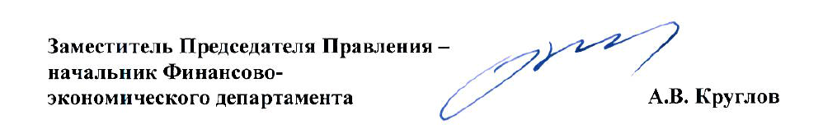
О применении ультразвукового метода измерений

Slide 5
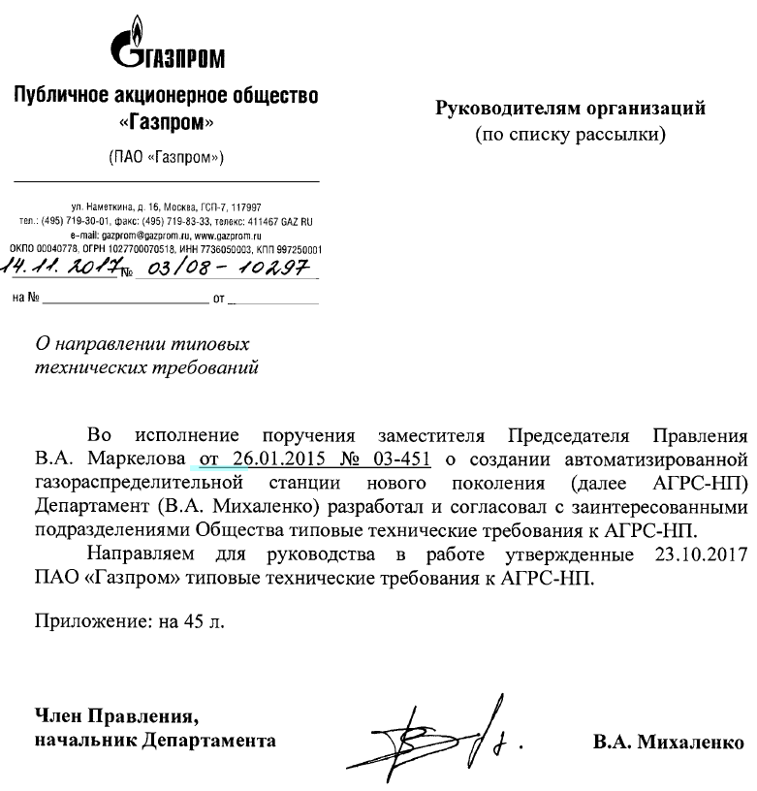
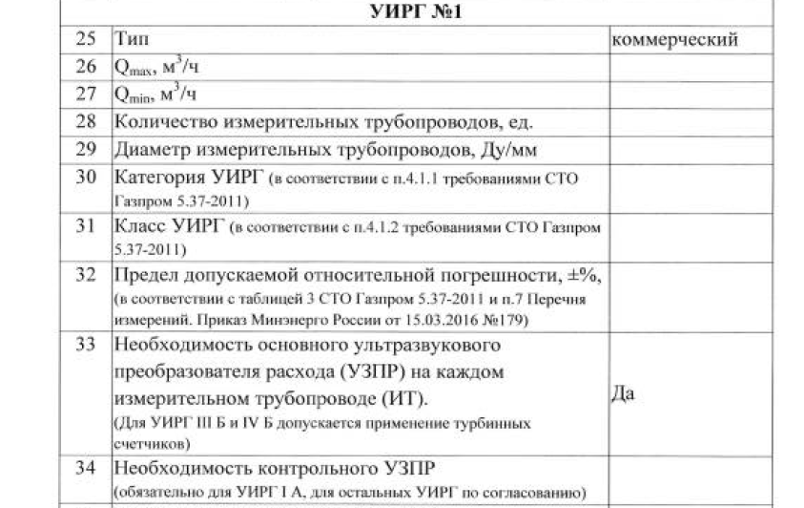
О применении ультразвукового метода измерений

Slide 6
Преимущества ультразвукового метода измерений
Ультразвуковые счетчики газа имеют следующие преимущества по сравнению с методом переменного перепада давления:
динамический диапазон ультразвуковых счетчиков газа на порядок больше, чем у сужающих устройств (отношение минимального расхода к максимальному не хуже 1/100 для ультразвуковых счетчиков и не более 1/10 для метода переменного перепада давления без замены диафрагмы);
ультразвуковые счетчики газа обладают существенно меньшей погрешностью по сравнению с методом перепада давления;
ультразвуковые счетчики газа менее чувствительны к загрязнениям измеряемой среды. Данные, приведенные в ISO/TR 12767, свидетельствуют о значительной зависимости результатов измерений при помощи метода переменного перепада давления от состояния сужающего устройства и измерительного трубопровода;
меньшие (по сравнению с сужающими устройствами) длины прямых участков упрощают компоновку узлов учета газа.

Slide 7
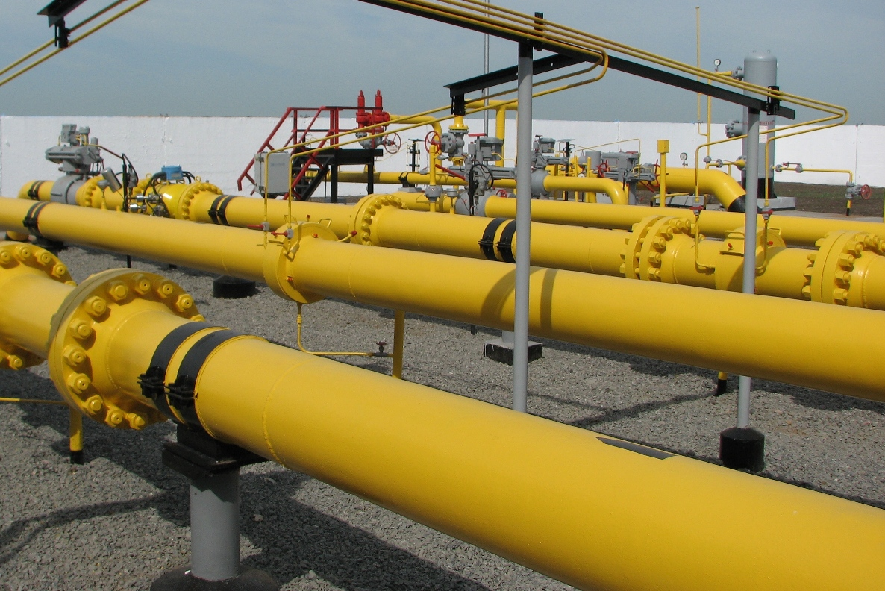
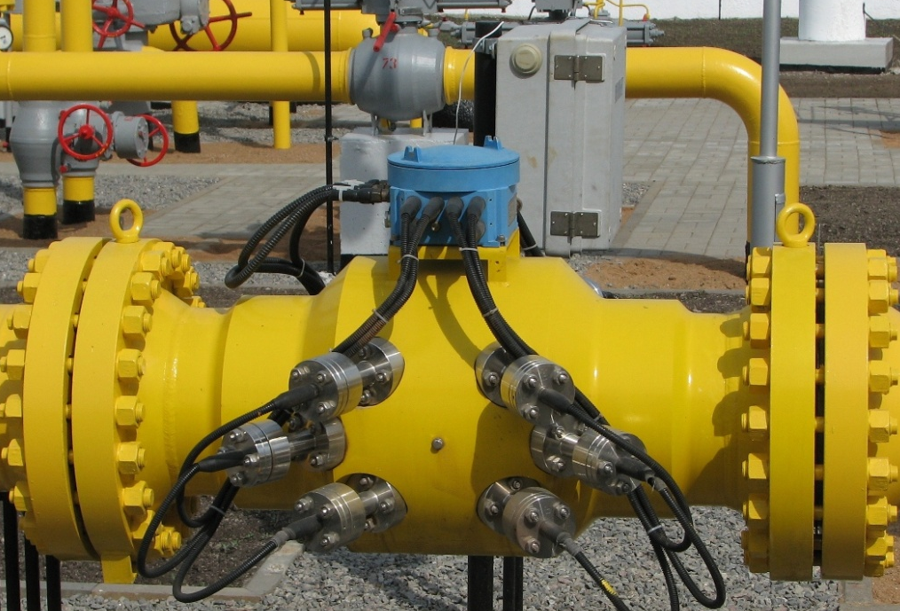
Эффект от установки ультразвуковых счетчиков газа
на объектах ОАО «Газпром трансгаз Беларусь»
УСБ DN300
RMG USZ-08

Slide 8
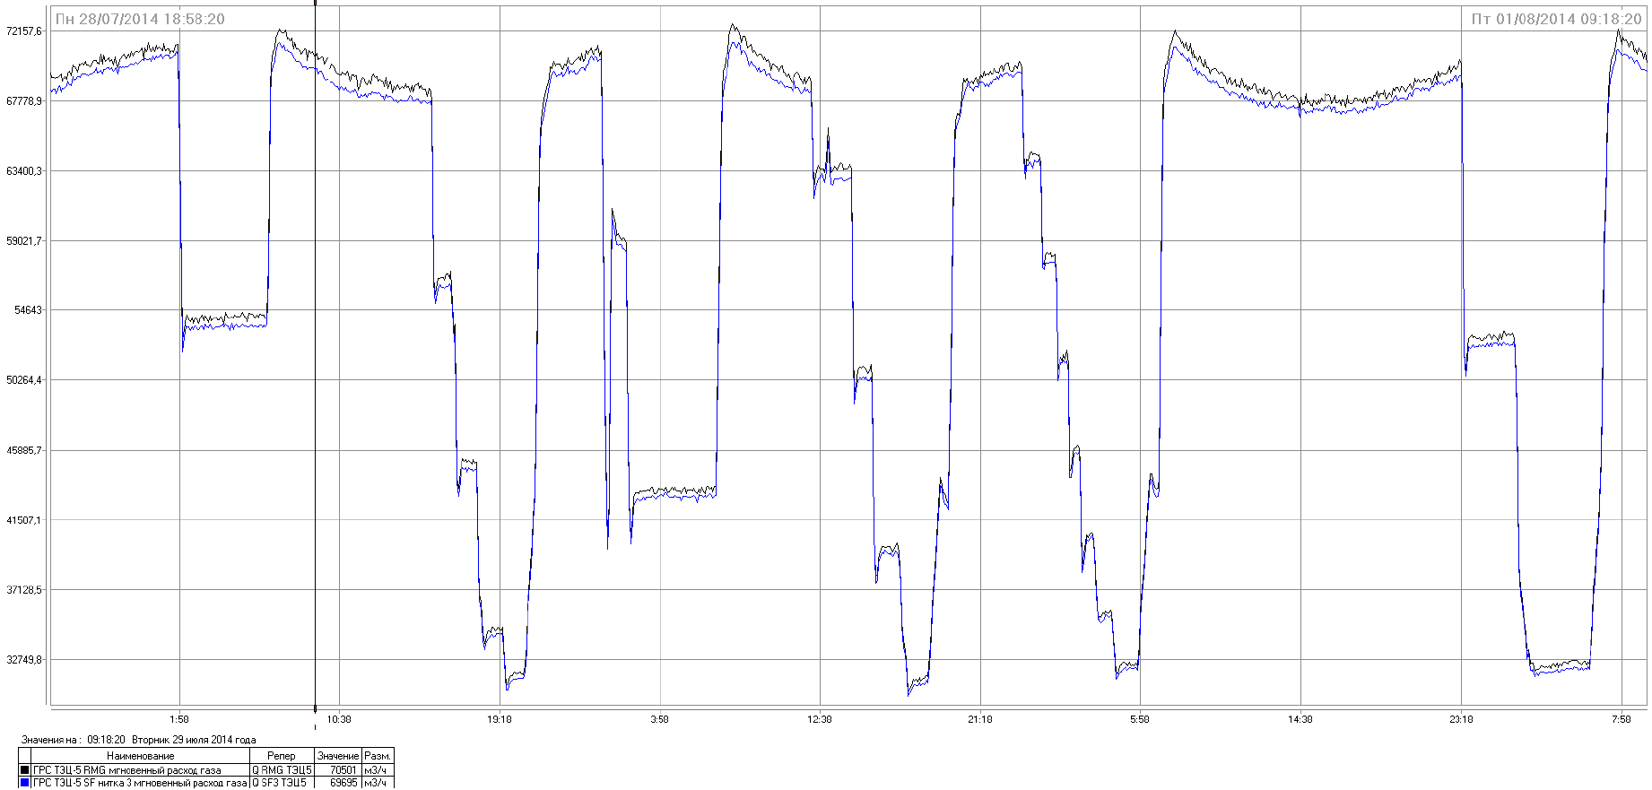
Эффект от установки ультразвуковых счетчиков газа
на объектах ОАО «Газпром трансгаз Беларусь»
Анализ выявил занижение показаний «Суперфлоу-IIE» с УСБ по сравнению с УЗПР в среднем на 0,6%

Slide 9
Эффект от установки ультразвуковых счетчиков газа
на объектах ОАО «Газпром трансгаз Беларусь»
ГРС ТЭЦ-5

Slide 10
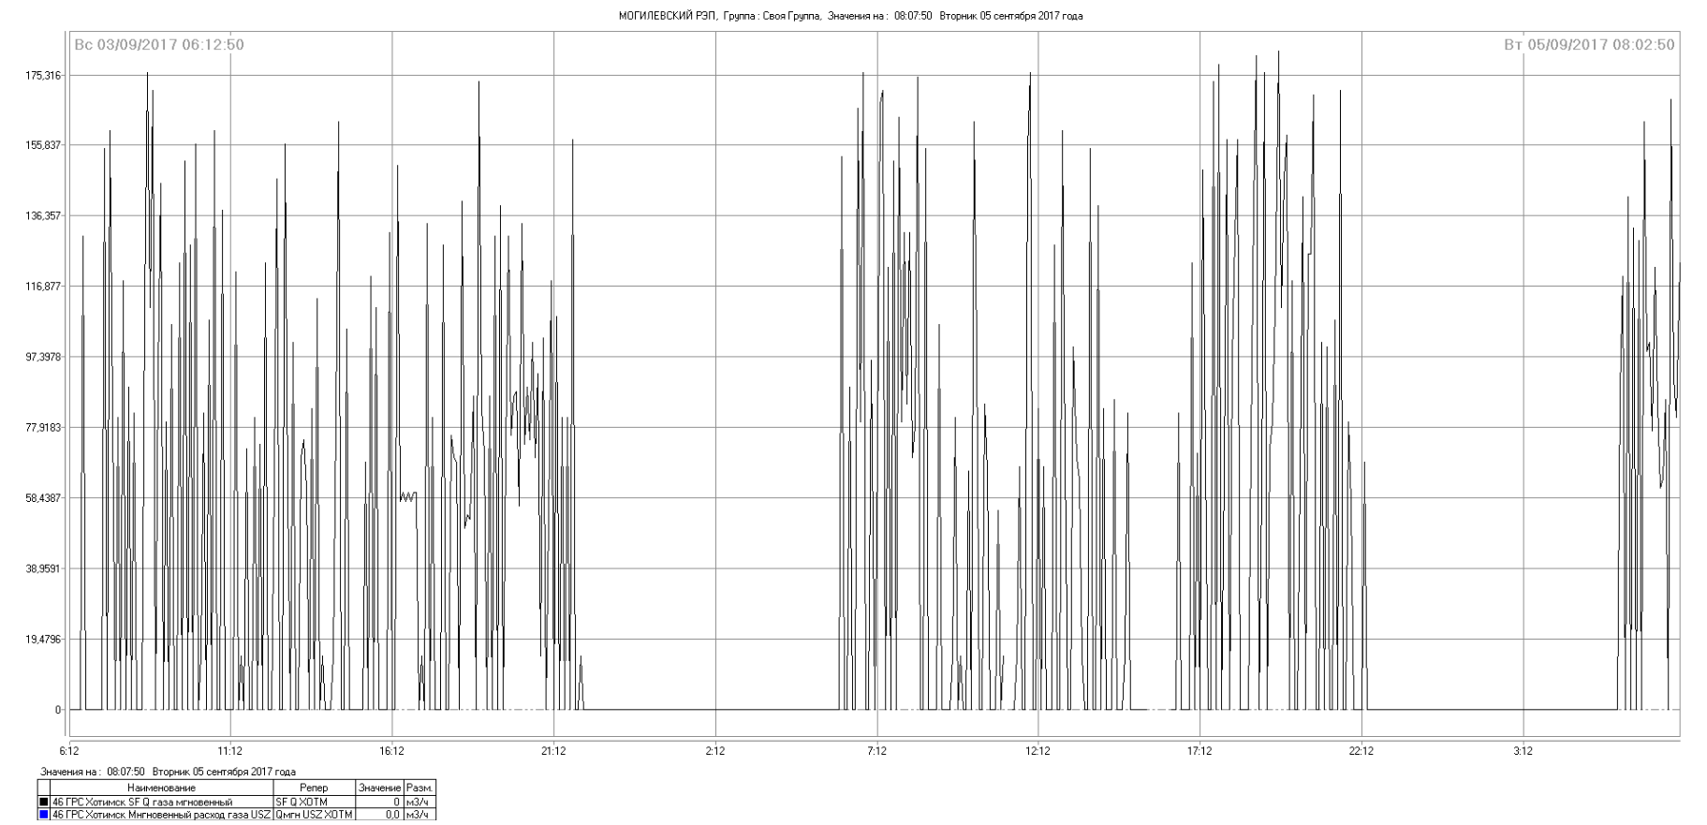
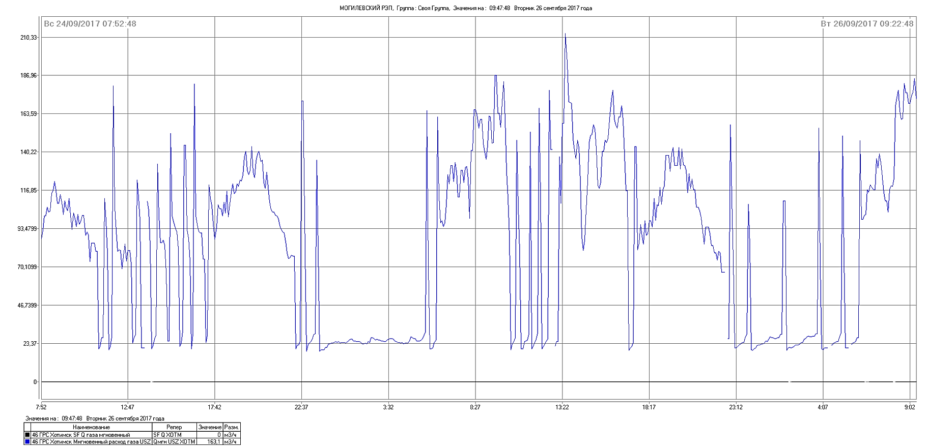
Эффект от установки ультразвуковых счетчиков газа
на объектах c малыми и неравномерными расходами
до модернизации (УСБ)
после модернизации (УЗПР)

Slide 11
Методы поверки УЗПР
Методы поверки ультразвуковых преобразователей
расхода газа
Беспроливной
(имитационный)
Проливной
(на атмосферном давлении)
Проливной
(на рабочем давлении)

Slide 12
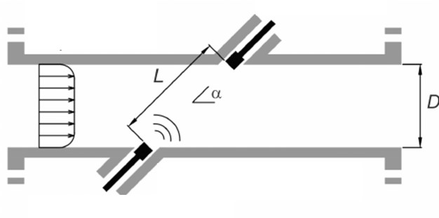
Беспроливной (имитационный) метод поверки УЗПР
Метод беспроливной (имитационной) поверки ограничивается подтверждением ряда метрологических характеристик УЗПР в статических условиях, при этом зачастую линейно-угловые измерения геометрических параметров УЗПР проводятся однократно при проведении первичной поверки (при выпуске из производства(, а воспроизведение ультразвуковым счетчиком расхода газа не проверяется вообще.
Основным риском при беспроливном (имитационном) методе поверки является возможная неустранимая ошибка при измерении геометрических параметров расходомера либо их изменение в условиях эксплуатации (загрязнение, коррозия внутренней поверхности и т.п.).
Влияние геометрических параметров УЗПР на результаты измерений может быть скомпенсировано только при проливном методе поверки.

Slide 13
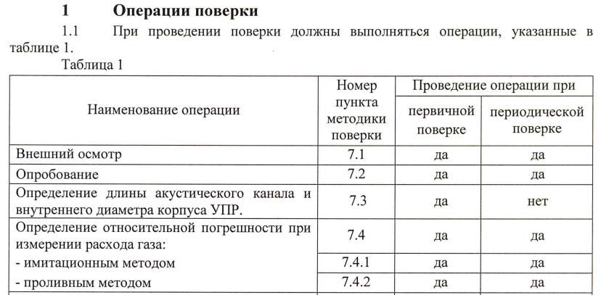
Беспроливной (имитационный) метод поверки УЗПР

Slide 14
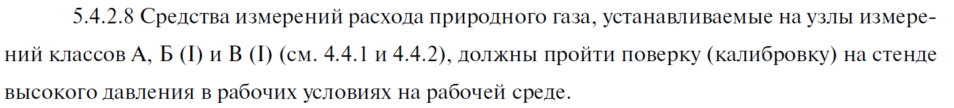
Требования нормативных документов по вопросам метрологического контроля УЗПР
СТО Газпром 5.37-2011 «Единые технические требования на оборудование узлов измерения расхода и количества природного газа, применяемых в ОАО «Газпром»
Примечание: класс А - узлы на ГИС; класс Б (I) - узлы на ГРС (большой производительности) - свыше 10⁵ м³/ч.
В СТО Газпром 5.37-2011 отсутствуют рекомендации по выбору значения давления (диапазона давлений) среды при поверке (калибровке).
В ГОСТ 8.611-2013 «Государственная система обеспечения единства измерений (ГСИ). Расход и количество газа. Методика (метод) измерений с помощью ультразвуковых преобразователей расхода» отсутствуют требования к поверочной среде и давлениям при которых должна осуществляться поверка или калибровка ультразвуковых расходомеров.

Slide 15
Требования нормативных документов по вопросам метрологического контроля УЗПР
СТО Газпром 5.72-2016 «Поверочная схема для средств измерений объемного и массового расхода газа»
Область применения
1.1 Настоящий стандарт распространяется на поверочную схему для средств измерений объемного и массового расходов газа и устанавливает:
- порядок передачи размеров единиц объемного расхода газа рабочим средствам измерений, применяемым при рабочих давлениях измеряемого газа до 1,2 МПа, с указанием рабочей среды, основных методов и средств поверки;
- порядок передачи размеров единиц объемного расхода газа рабочим средствам измерений, применяемым при рабочих давлениях измеряемого газа до 7,5 МПа, с указанием рабочей среды, основных методов и средств поверки;

Slide 16
СТО Газпром 5.72-2016 Приложение А
Поверочная схема для средств измерений объемного расхода газа, применяемых при рабочих давлениях измеряемого газа до 1,2 МПа

Slide 17
СТО Газпром 5.72-2016 Приложение Б
Поверочная схема для средств измерений объемного расхода газа, применяемых при рабочих давлениях измеряемого газа до 7,5 МПа

Slide 18
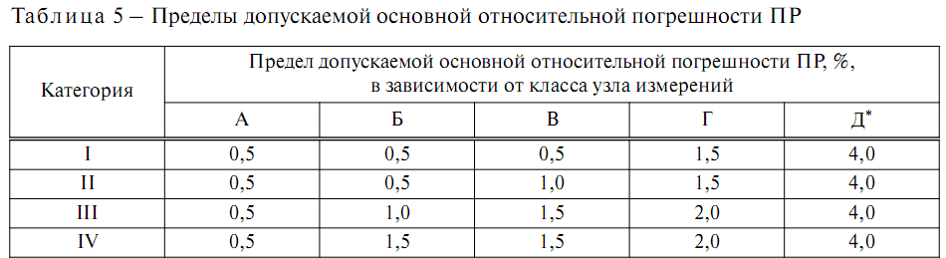
СТО Газпром 5.72-2016 во взаимосвязи с
СТО Газпром 5.37-2011
5.2.2 … Поверку ультразвуковых расходомеров-счетчиков с пределами допускаемой относительной погрешности более 0,5 % и вихревых расходомеров-счетчиков с пределами допускаемой относительной погрешности более ±1,0 %, допускается проводить беспроливными (имитационными) методами, если такая возможность предусмотрена их методиками поверки.
СТО Газпром 5.37-2011 Единые технические требования на оборудование УИРГ

Slide 19
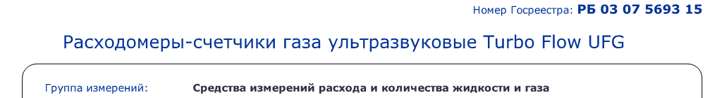
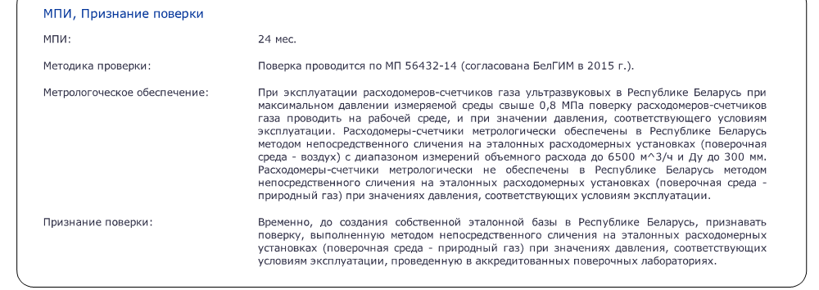

Требования Госстандарта Республики Беларусь

Slide 20
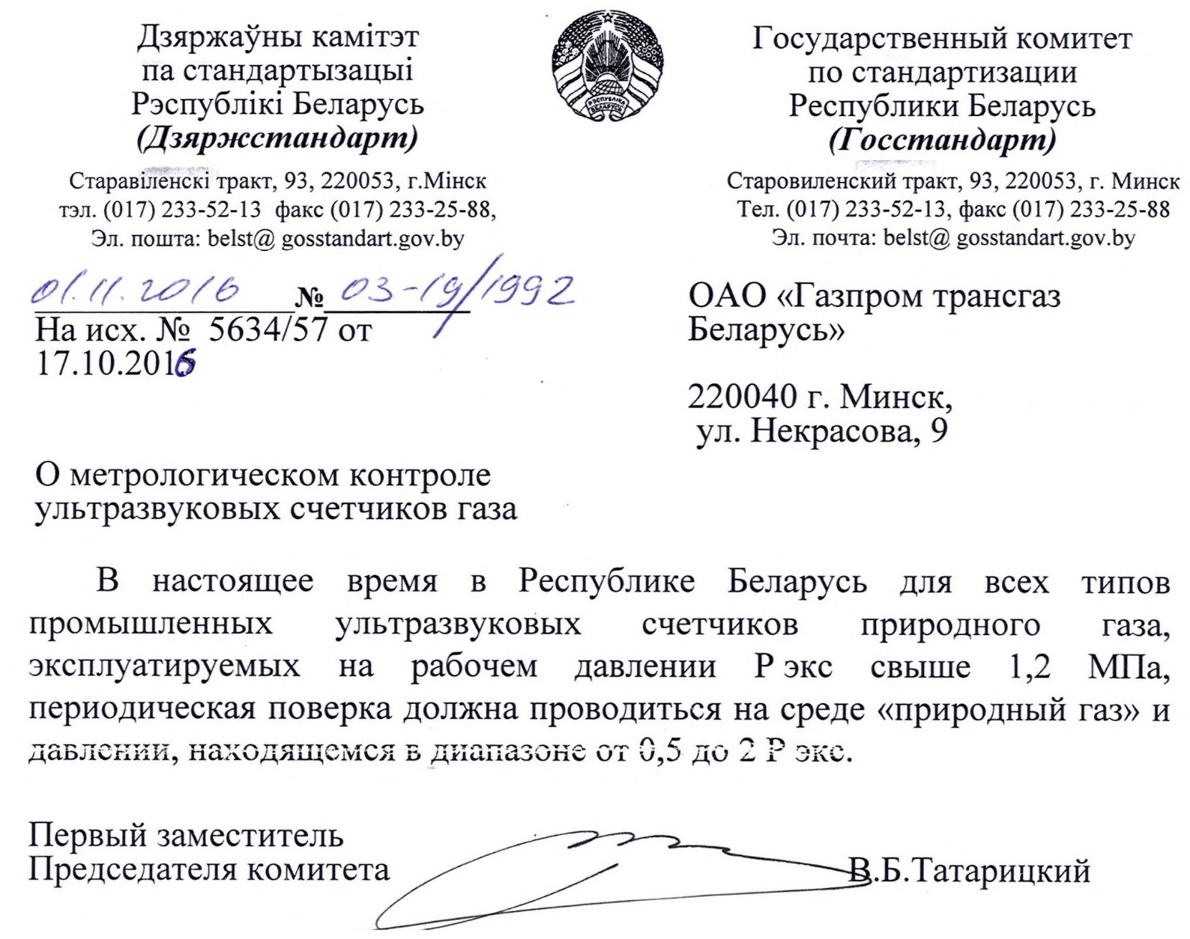
Требования Госстандарта Республики Беларусь

Slide 21
Установки по поверке УЗПР
Название | Место нахождения | Рабочая среда | Давление среды, МПа | Относит. погрешность / неопределенность стенда, % | Диапазон расходов газа при рабочих условиях, м³/ч |  | Номинальные диаметры счетчиков, мм
 |  |  |  |  | Q_{мин} | Q_{макс}
БелГИМ | Беларусь, г. Минск | воздух | атмосферное | 0,25 | 2,5 | 6 500 | 50 - 300
УРМЦ | Россия, с. Долгодеревенское | природный газ | 5,5 – 7,5 | 0,30 | 32 | 70 000 | 80 - 1000
Требуется строительство в ПАО «Газпром» установки, обеспечивающей поверку УЗПР природным газом при давлениях 2,0…5,0 МПа для возможности выполнения требований
СТО Газпром 5.37-2011, СТО Газпром 5.72-2016 и национальных стандартов.

Slide 22
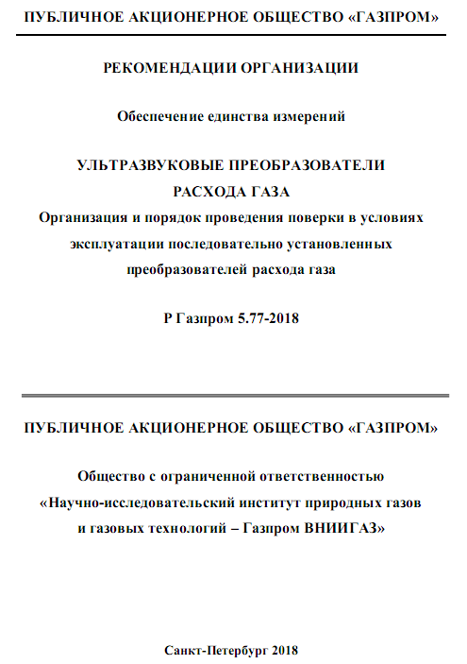
Р Газпром 5.77-2018
С 01.08.2018 введены в действие рекомендации Р Газпром 5.77-2018 «Ультразвуковые преобразователи расхода газа. Организация и порядок проведения поверки в условиях эксплуатации последовательно установленных преобразователей расхода газа».
Данные рекомендации внедряют в
ПАО «Газпром» новый метод поверки преобразователей расхода газа в условиях эксплуатации, основанный на статистической обработке показаний последовательно установленных преобразователей расхода газа без их демонтажа.

Slide 23
Методы поверки УЗПР при реализации положений
Р Газпром 5.77-2016 во взаимосвязи с СТО Газпром 5.72-2016
Методы поверки УЗПР
(при наличии последовательно установленных преобразователей расхода газа)
Первичная поверка УЗПР
проливным методом
на атмосферном давлении
(при рабочем давлении в месте установки УЗПР
до 1,2 МПа)
Первичная поверка УЗПР беспроливным (имитационным) методом
УИРГ Б (III-IV),
B (II-IV), Г, Д
Первичная поверка УЗПР
проливным методом
на рабочем давлении
(при рабочем давлении в месте установки УЗПР
до 7,5 МПа)
Периодическая поверка УЗПР в условиях эксплуатации без их демонтажа
(при наличии последовательно установленных преобразователей расхода газа )

Slide 24
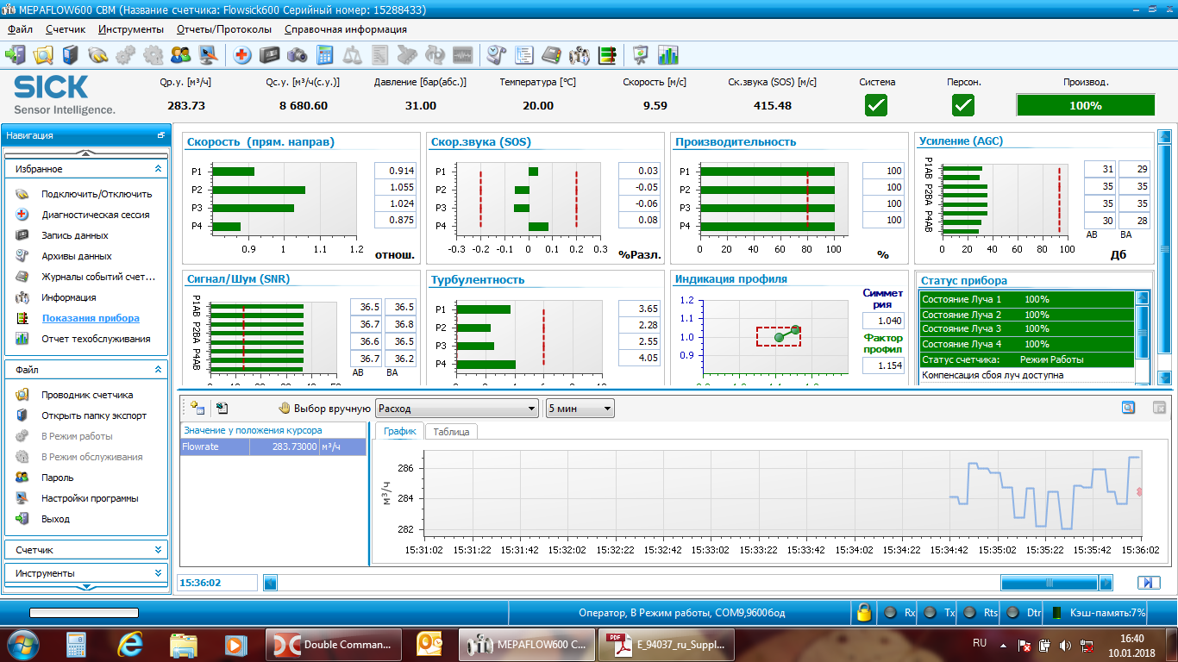
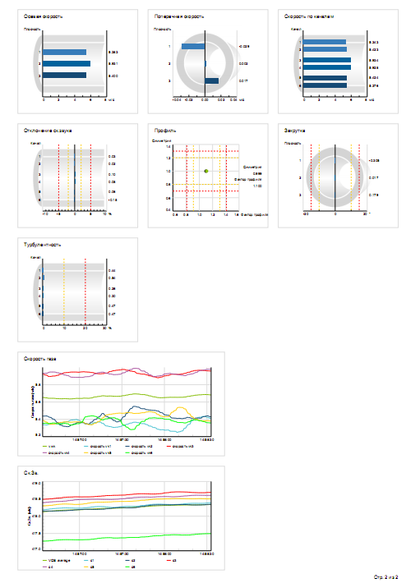
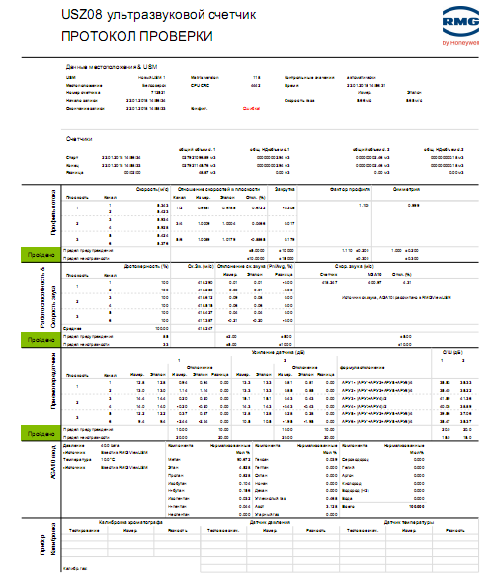
Диагностика УЗПР в условиях эксплуатации
    Периодическая диагностика УЗПР сервисным ПО в условиях эксплуатации позволяет выявить негативные тенденции и предотвратить сбои в работе УЗПР.

Slide 25
Диагностика УЗПР в условиях эксплуатации
    Для обеспечения оперативного и безопасного проведения диагностики необходимо:
    при проектировании УИРГ с УЗПР обеспечивать наличие вне взрывоопасной зоны отдельного разъема для подключения персонального компьютера к УЗПР с целью его настройки и диагностики в процессе эксплуатации;
    изготовителям УЗПР в сервисном ПО автоматизировать проведение диагностики с формированием «интуитивно-понятного» отчета.

Slide 26
Документирование замены
электроакустических преобразователей
    Типовой неисправностью УЗПР в условиях эксплуатации является отказ электроакустических преобразователей.
    Проведение замены электроакустических преобразователей (ПЭА) фактически является ремонтом УЗПР и требует проведения внеочередной поверки.
    С целью обеспечения оперативной замены ПЭА без проведения внеочередной поверки изготовителям УЗПР необходимо указывать процедуру и критерии замены ПЭА в межповерочный интервал в методике поверки УЗПР.
    Это позволит официально проводить и документировать замену ПЭА в межповерочный интервал без демонтажа УЗПР с УИРГ и проведения внеочередной поверки, что, как следствие, уменьшит затраты на эксплуатацию УЗПР.

Slide 27
Применение формирователей потока газа
Имеются факты влияния возмущений потока газа на результаты измерений ультразвуковых счетчиков газа даже при выполнении требований нормативной и эксплуатационной документации в части длин прямолинейных участков трубопровода до и после ультразвуковых счетчиков газа. Установка формирователя потока устраняет влияние возмущений.
В настоящее время ОАО «Газпром трансгаз Беларусь» при реконструкции существующих и строительстве новых объектов предусматривает установку формирователей потока (перфорированных дисков) перед ультразвуковыми счетчиками газа, а также предусматривает технические решения по контролю перепада давления на устанавливаемых формирователях потока.

Slide 28
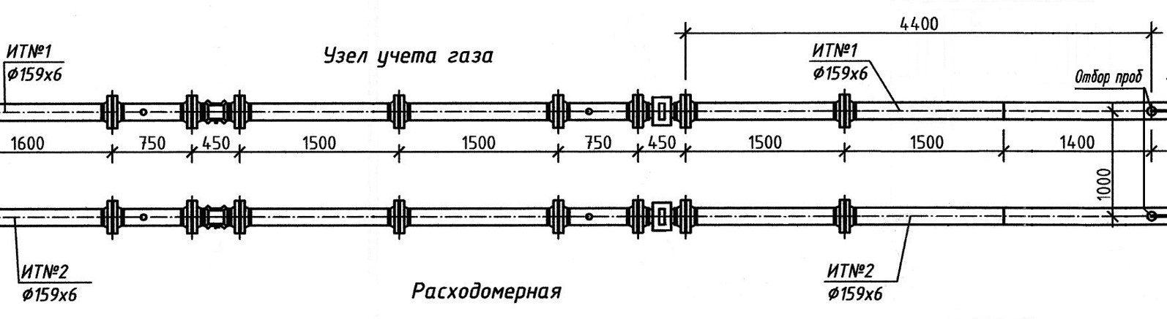
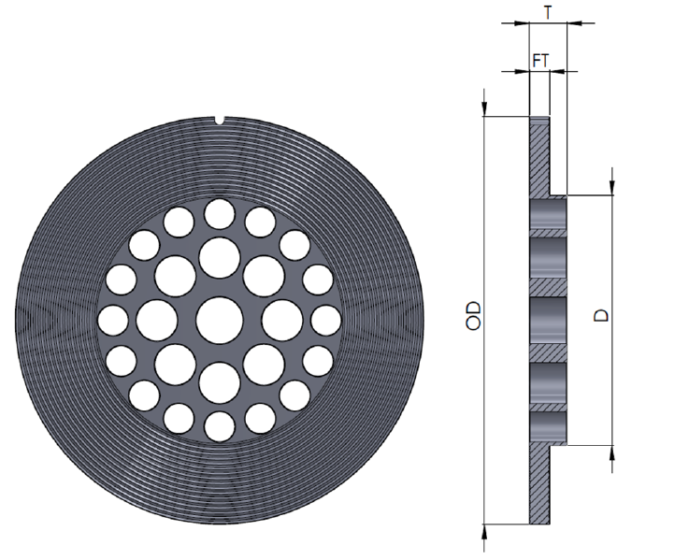
Применение формирователей потока газа
Flowsic600 DN150
USZ 08 DN150
Flowsic600 DN150
USZ 08 DN150
Направление потока газа
УЗПР Flowsic600 – Основные
УЗПР USZ 08 - Дублирующие
При расходах газа 5000 – 10000 м³/ч
Относительная разность показаний между
основными и дублирующими УЗПР:
- до установки формирователя потока: 0,6 %
- после установки формирователя потока: 0,10 - 0,15 %
Место установки формирователя потока
CPA 50E Type A – RF – FOE

Slide 29
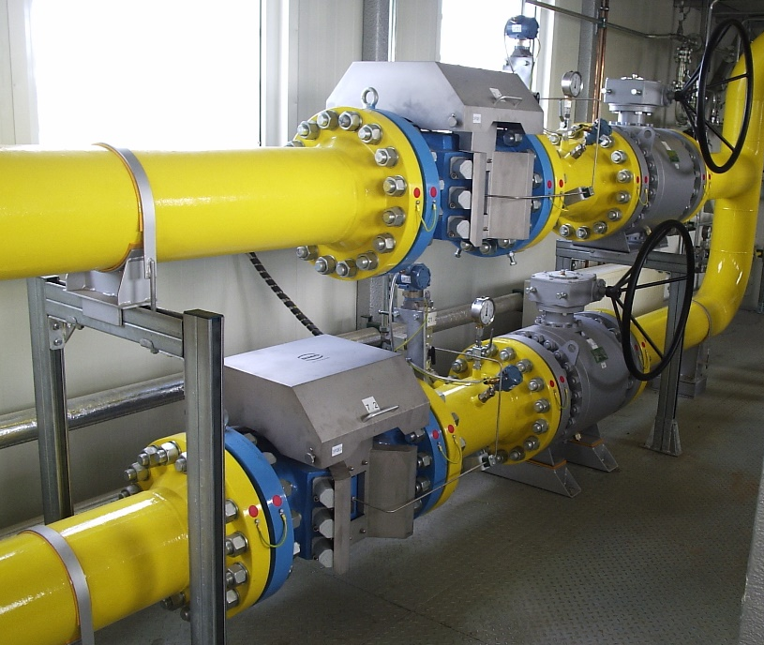
Вопросы, возникшие при поверке/калибровке ультразвуковых счетчиков газа
Ориентировочная масса ультразвуковых счетчиков газа, кг:
DN, мм | Turbo Flow UFG-F | Вымпел-500 | USZ-08 | Flowsic600
100 | 112 | - | 90 | 60
150 | 150 | 180 | 140 | 120
200 | 215 | 270 | 260 | 190
300 | 435 | 400 | 530 | 420
В связи с большой массой ультразвуковых счетчиков газа и необходимостью их периодического демонтажа для проведения поверки/ремонта необходимо на стадии проектирования ГРС разрабатывать технические решения и определять перечень устройств и приспособлений для монтажа/демонтажа счетчиков в условиях эксплуатации с отражением этих вопросов в эксплуатационной документации.

Slide 30
Заключение
Для организации работ по поверке УЗПР, эксплуатируемых при давлении свыше 1,2 МПа, в соответствии с требованиями СТО Газпром 5.72 и национального законодательства необходимо создание в ПАО «Газпром» установки для поверки УЗПР природным газом на давлении 2,0…5,0 МПа.
Изготовителям УЗПР при разработке/внесении изменений в методики поверки:
указывать процедуру и критерии замены электроакустических преобразователей УЗПР в межповерочный интервал;
учитывать положения Р Газпром 5.77-2018 с целью обеспечения продления межповерочных интервалов для последовательно установленных первичных преобразователей расхода газа на коммерческих узлах измерений ГИС/ГРС.
Изготовителям блочных ГРС на стадии проектирования разрабатывать технические решения и определять перечень устройств и приспособлений для монтажа/демонтажа УЗПР в условиях эксплуатации с отражением этих вопросов в эксплуатационной документации.

Slide 31
Спасибо за внимание
Жук Дмитрий Николаевич
Ведущий инженер производственного отдела
метрологического обеспечения
Тел. газ. (780) 37 984, е-mail: dmitrij.zhuk@btg.by

